Slide 1
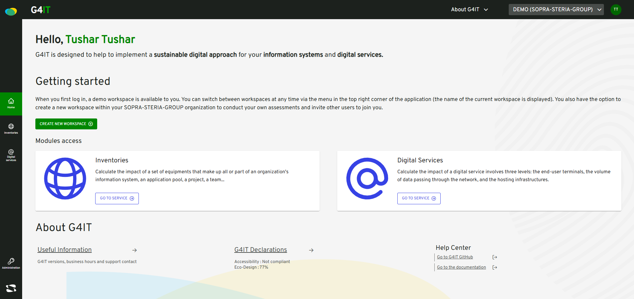
1
2
3
4
5
6
8
7

Slide 2
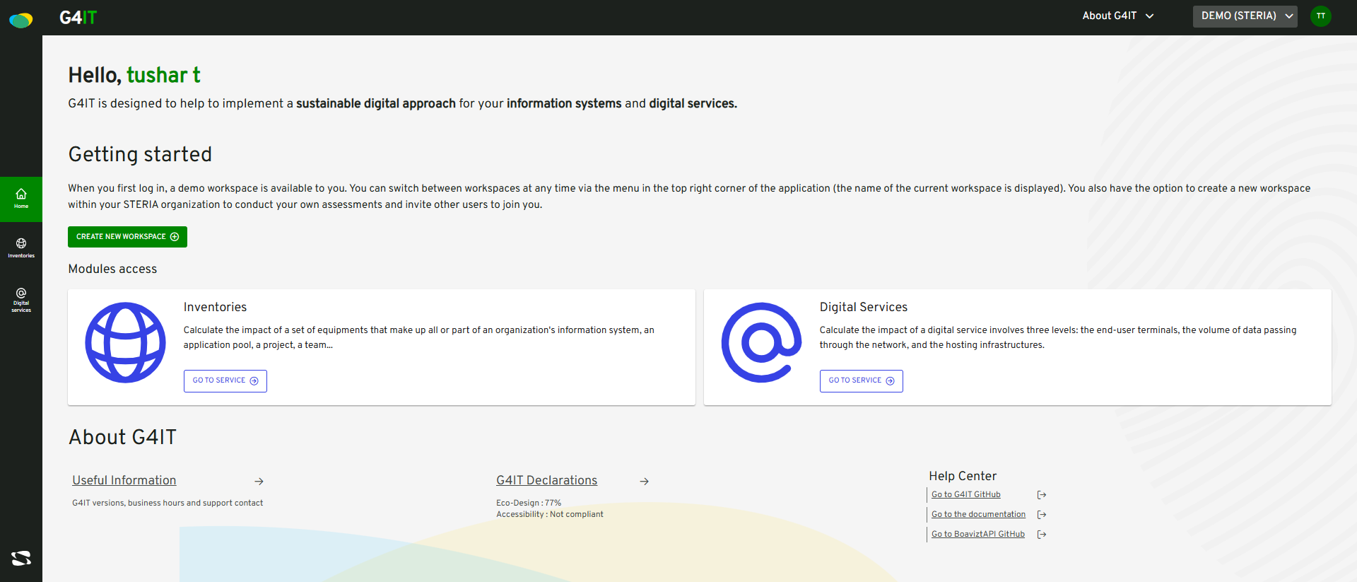
1
2
3
4
5
6
7
8

Slide 3
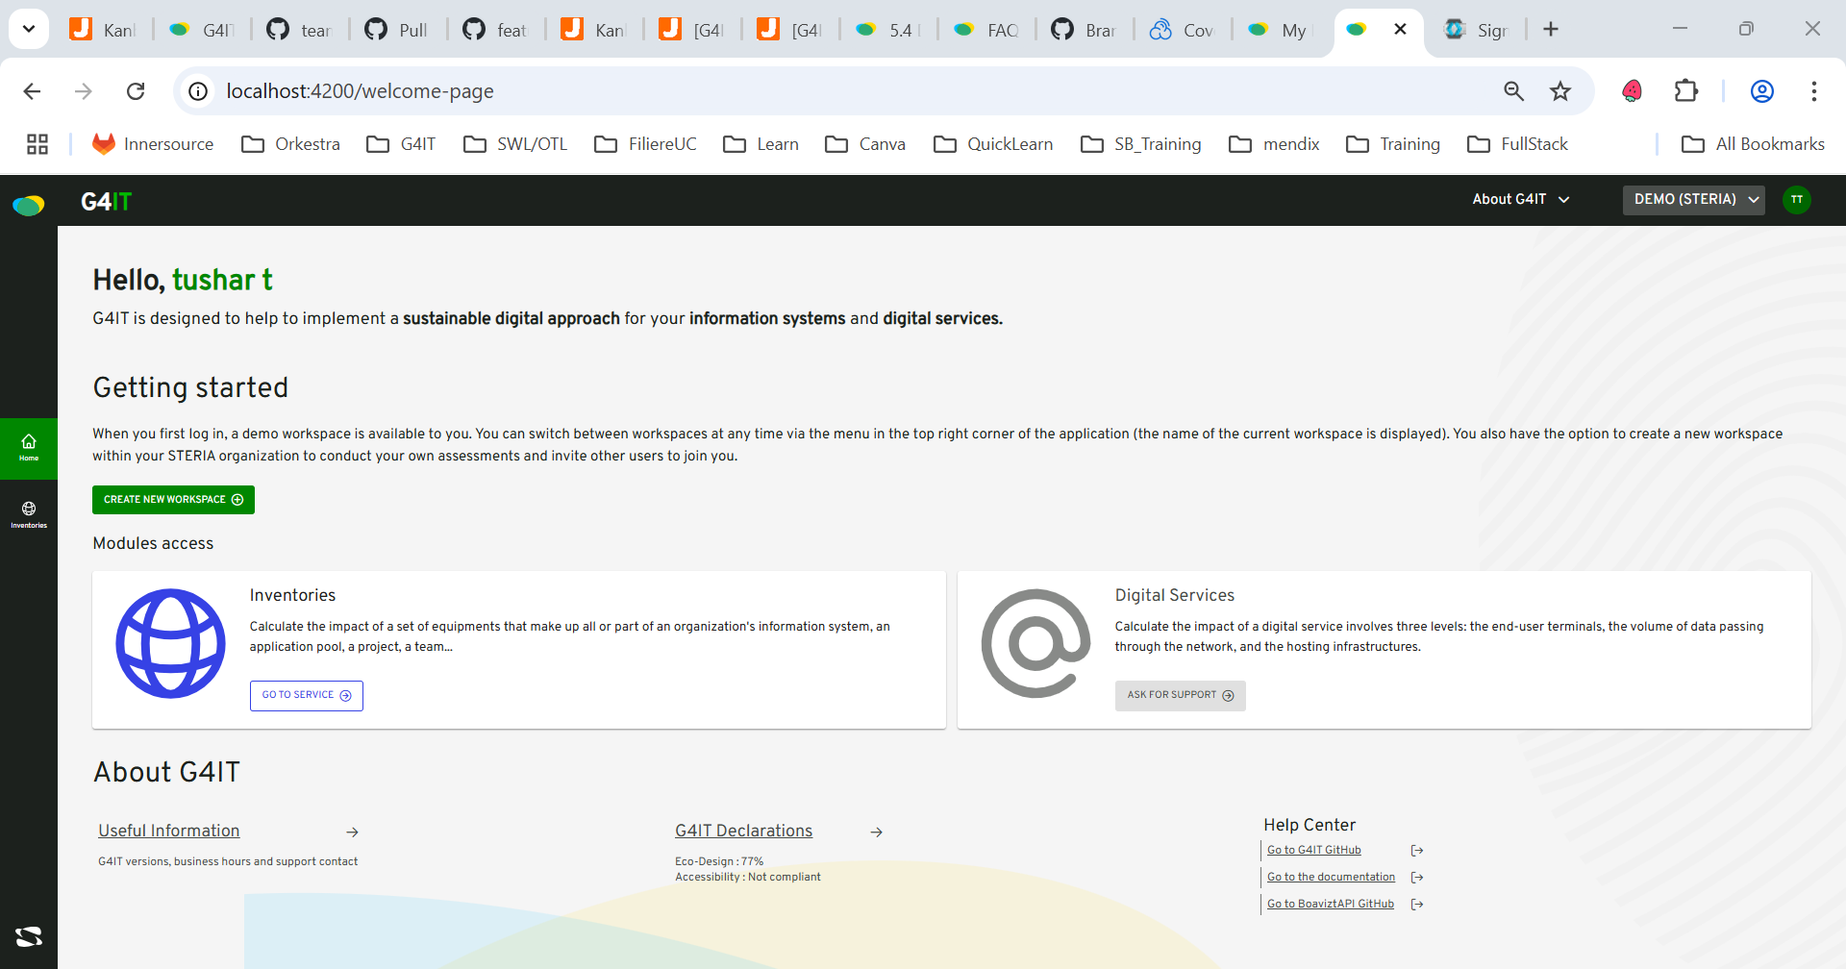

Slide 4
